Slide 1
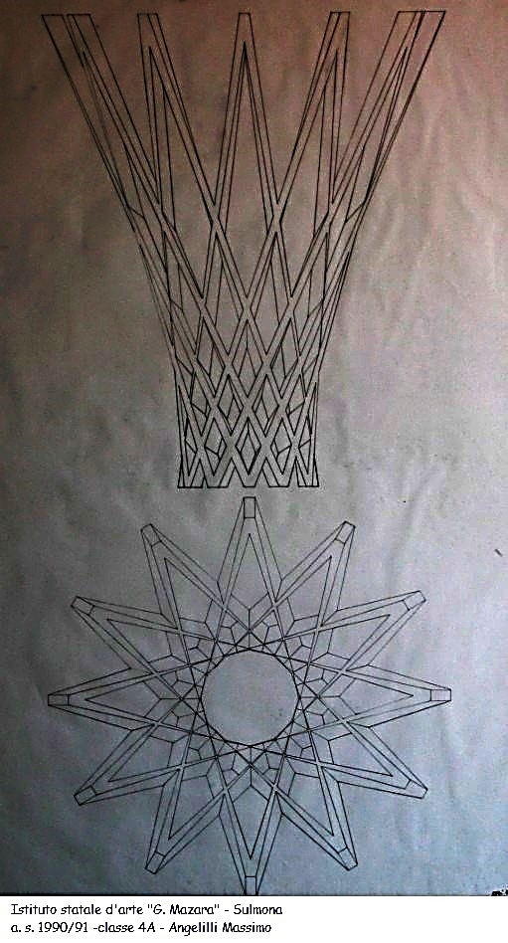
Geometria descrittiva dinamica Sezione di solidi a facce
Indagine insiemistica sulla doppia proiezione ortogonale di Monge
LE OPERAZIONI GEOMETRICHE
SEZIONE punteggiata DI SOLIDO A FACCE
ESERCIZIO GRAFICO CON SPIEGAZIONE DEI PASSAGGI
Il disegno a fianco è stato eseguito
nell’a. s. 1990/91
da Massimo Angelilli
della classe 4B
Dell’Istituto statale d’Arte « G. Mazara» di Sulmona
per la materia ‘’Geometria descrittiva’’
Insegnante:
Prof. Elio Fragassi
Autore Prof. Arch. Elio Fragassi
Il materiale può essere riprodotto citando la fonte

Slide 2
Sezione di solido a facce: Dati
Il solido è costituito da una piramide retta a base triangolare con i vertici della base a quota costante
t₂α
V’’
A’’
C’’
B’’
lt
A’
B’
V’
Il piano di sezione è costituito dal piano α generico nel primo diedro
C’
t₁α

Slide 3
Sezione degli spigoli della base ABC
Poiché i lati della base sono a quota costante significa che appartengono ad un medesimo piano orizzontale che chiamiamo piano β che avrà, perciò, solo la t₂β
Intersecando β con α si ha la retta orizzontale b(b’, b’’) che interseca solo due spigoli della base lo spigolo BC e lo spigolo AC
V’’
t₂α
T₂b
≡
t₂β
A’’
N’’
C’’
M’’
B’’
b’’
lt
A’
B’
In particolare avremo:
V’
N’
M’
b’ (B’C’) M (M’, M’’)
∩
C’
∩
b’ (A’C’) N (N’, N’’)
b’
Poiché b non interseca lo spigolo (AB) –si desume dalla proiezione b’)
il piano di sezione non taglia detto spigolo
∞
T₁b
t₁α

Slide 4
Sezione dello spigolo laterale AV
Con riferimento al primo passo dell’algoritmo grafico, definita la retta c (c’; c’’) contenente
lo spigolo laterale AV
(A’V’; A’’V’’) conduciamo,
per essa, il piano β
proiettante in
2° proiezione
t₂β
V’’
t₂α
x’’
≡
c’’
L’intersezione di α con β genera la retta
x (x’; x’’)
T₂x
O’’
A’’
C’’
B’’
lt
T₁c
A’
T₂c
O’
c’
B’
x’
V’
T₁x
Quindi avremo:
x’ c’ (A’V’) O’
C’
∩
⊂
L’intersezione
della retta x trovata
con la retta c che contiene AV determina il punto d’intersezione O (O’;O’’)
del piano α con lo spigolo AV
t₁β
x’’ c’’ (A’’V’’) O’’
∩
⊂
t₁α

Slide 5
Sezione dello spigolo laterale BV
Definita la retta d contenente lo spigolo (BV), conduciamo per essa il piano β proiettante in 2° proiezione.
t₂β
L’intersezione tra i
due piani α e β fissa
la retta x(x’; x’’)
V’’
L’intersezione della retta x
con la retta d che contiene
(BV) determina il punto d’intersezione P (P’;P’’)
del piano α con
lo spigolo BV del solido
d’’
≡
x’’
t₂α
T₂x
P’’
A’’
C’’
B’’
lt
A’
d’
B’
T₁d
V’
P’
Quindi avremo:
C’
x’
x’ d’ (B’V’) P’
∩
⊂
x’’ d’’ (B’’V’’) P’’
∩
⊂
T₁x
t₁β
t₁α

Slide 6
Perimetro della sezione punteggiata
Determinati i punti d’intersezione (M, N, O, P) tra il piano dato α e gli spigoli, sia della base che delle facce laterali, del solido, possiamo definire il perimetro
della sezione detta appunto
‘’sezione punteggiata’’
t₂α
V’’
Pertanto su π₂ si avrà il quadrilatero
(M’’, N’’, O’’, P’’)
P’’
O’’
A’’
C’’
B’’
N’’
M’’
lt
A’
O’
P’
B’
V’
Mentre su π₁ le rette di richiamo generano il quadrilatero
N’
Specificando la condizione
dei quattro lati si ha:
(MN) appartiene alla base del solido (ABC)
(PM) appartiene alla faccia laterale (BCV)
(OP) appartiene alla faccia laterale (ABV)
(ON) appartiene alla faccia laterale
(ACV)
M’
C’
(M’, N’, O’, P’)
t₁α

Slide 7
Le due parti sezionate del solido
La diapositiva presente vuole mettere in evidenza quali sono e come si articolano tra loro le due parti distinte del solido dopo essere stato sezionato dal piano
t₂α
V’’
Quadrilatero di sezione risultante su π₂
A’’
C’’
B’’
lt
A’
B’
V’
Quadrilatero di sezione risultante su π₁
C’
t₁α

Slide 8
Verifica di appartenenza
Come verifica finale della sezione applichiamo la legge di appartenenza, tra retta e piano, alle quattro rette contenenti i lati del quadrilatero di sezione
∞
a’⊂T₁a∈t₁α
Lato MN
(MN)∈a
t₂α
a’’⊂T₂a∈t₂α
T₂d
b’⊂T₁b∈t₁α
Lato NO
(NO)∈b
c’’
b’’⊂T₂b∈t₂α
d’’
T₂b
P’’
Quadrilatero di sezione appartenente al piano
T₂c
O’’
T₂a
A’’
b’’
a’’
B’’
N’’
M’’
lt
A’
d’
Poiché le verifiche sono positive per le quattro rette che contengono la figura piana, significa che il quadrilatero risultante dalla sezione appartiene al piano di sezione α
O’
b’
P’
B’
c’
Lato OP
N’
M’
c’⊂T₁c∈t₁α
T₁d
a’
(OP)∈c
T₁b
c’’⊂T₂c∈t₂α
d’⊂T₁d∈t₁α
Lato MP
(MP)∈d
t₁α
∞
T₁a
d’’⊂T₂a∈t₂α

Slide 9
Per maggiore completezza ed approfondimento degli argomenti si può consultare il seguente sito
https://www.eliofragassi.it/

